Slide 1




合作
Cooperate
开拓
Exploit
公 司 简 介
Introduction
责任
Responsibility
武汉华创动力智能科技有限公司

Slide 2
目录
CONTENTS
公司介绍
2015年注册成立于武汉东湖高新技术区，技术背景：华中科技大学机械工程学院专家、教授、博硕研发团队。
研发团队
机械设计团队；
软件开发团队；
机器视觉团队；
电气设计团队；
PLC控制设计团队；
质量控制团队。
服务及产品
LED半导体高端制造装备；
高速全自动智能产线研发及制造；
智能制造软硬件系统集成；
智能控制平台软件；
智能数据采集软件；
工业业大数据平台软件

Slide 3
公司介绍
Part 01 Introduction
发展的方向
最专业的自动化生产线方案设计、智能化改造服务商
业务的目标
1、新工艺、新技术、新功能装备和部件的研发及制造；
2、批量化生产智能产线的研发及制造；
3、机器视觉解决方案；
4、工业控制自动化解决方案。
01
02
03
我们的愿望
在中国智造的进程中，留下华创动力的印记！

Slide 4
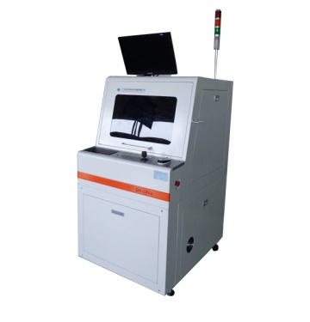
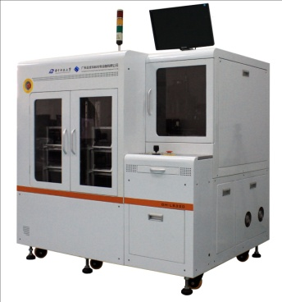

发展历程
Part 01 Introduction
注册成立
2015
成功研发LED半导体设备系列
2016
DH-LP430系列高速全自动 LED芯片检测机
DH-LS436系列高速全自动LED芯片分选机

Slide 5
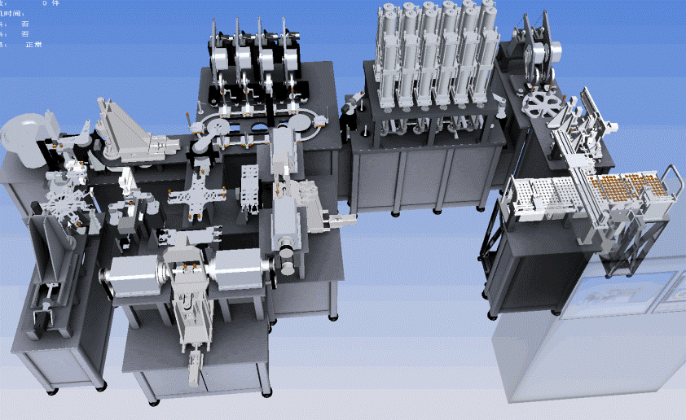
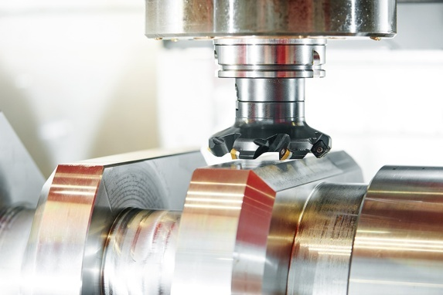
电机整流子精加工智能化高速产线研制
2017
2018
……智能生产线……

Slide 6
组织架构
Part 01 Introduction
Board of directors
董事会
General Manager
总经理
CTO
技术总监
Operational Team
运营管理团队
Machine Design Team
机械设计团队
software design Team
软件开发团队
PLC programming Team
PLC设计团队
Machine Vision Team
机器视觉团队
Electric Design Team
电气设计团队

Slide 7
专业团队
Part 02 Teams
机器视觉
电气设计
机械设计
软件开发
PLC
设计
以教授级高工为Leader，由高级工程师、工程师、硕士、本科生组成的设计及研发团队。
以专业从事软件开发二十余年高级工程师为Leader ，软件类专业毕业且具有丰富专业工作经历的硕士、本科生组成的开发团队。
以博士教授为Leader，由专业从事机器视觉在线检测方案设计及项目研发的硕士、本科生组成的研发团队。
以从事PLC系统设计及研发十余年的工程硕士为Leader，由高级工程师、工程师、本科生组成的团队。
以大型央企工作二十多年电气高级工程师为Leader。工程师、电气工程专业毕业本科生组成的设计团队。
机械设计工程师
高级机械工艺师
机械结构工程师
高级装配工程师
结构动画工程师
系统架构工程师
开发与实现工程师
软件测试工程师
视觉系统方案设计师
算法设计工程师
算法及效率验证工程师
系统总体设计工程师
PLC开发工程师
验证及测试工程师
电气原理设计工程师
电气结构工程师
电气安装工程师

Slide 8

五大核心技术
Part 03 Services and Products
人工智能与机器学习相关技术
智能化产线机械电子设计及研发能力
机器视觉在线检测方案及技术研发
工业大数据与物联网相关技术
智能生产线控制软件开发技术

Slide 9
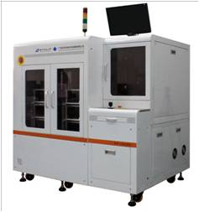
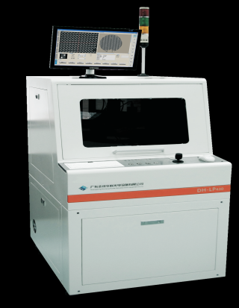
成果展示
Part 03 Services and Products
LED 半导体系列全自动制造装备(1)
LED半导体系列设备主要用于LED半导体芯片（晶粒）的检测、分光分色、晶粒重排等应用场景。
核心技术：
高频低损伤检测力高精度控制；
高频高精高速运动控制；
芯片缺陷高效视觉识别；
高效高稳定微动检测动态响应；
高频高速运动机构轻量化设计。

Slide 10
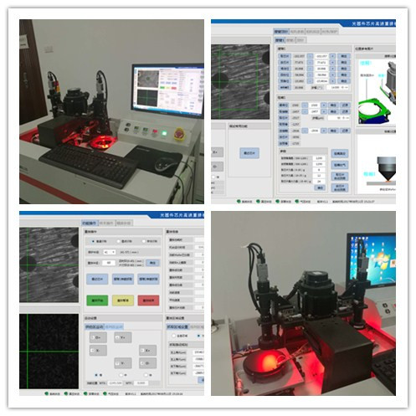
成果展示
LED 半导体系列全自动制造装备(2)
Part 03 Services and Products
简洁明了、操作简便、功能完善的LED芯片重排机操作控制界面。

Slide 11
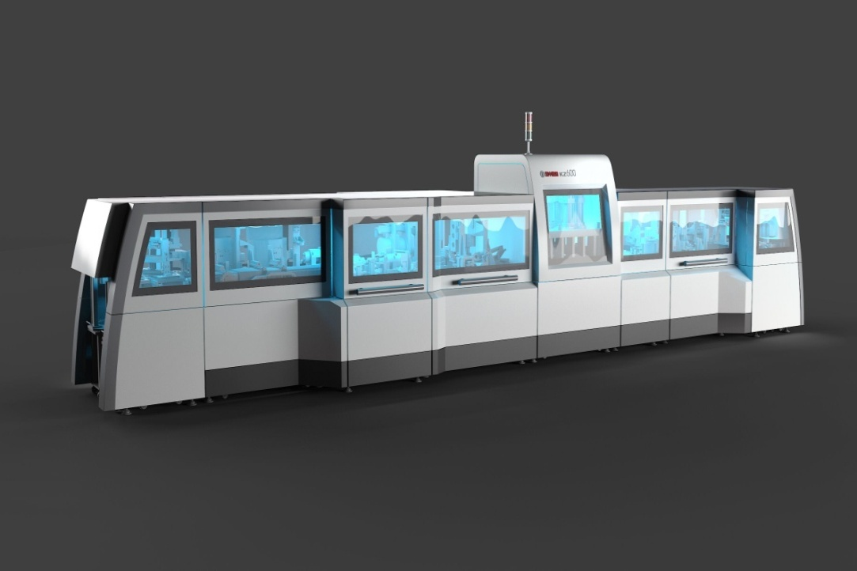
成果展示
Part 03 Services and Products
电机整流子精加工智能化高速产线研制(1)
关键技术
工件质量（尺寸、缺陷）在线实时全检机器视觉技术；
刀具磨损在线实时补偿、刀/模具失效在线实时监控技术；
设备运行/工件质量/刀模具数据实时采集和云存储技术；
基于运行大数据的产线性能劣化预测技术；
基于运行大数据的加工工艺分析与优化技术；
产线高效零件传输的低成本机器人技术。

Slide 12
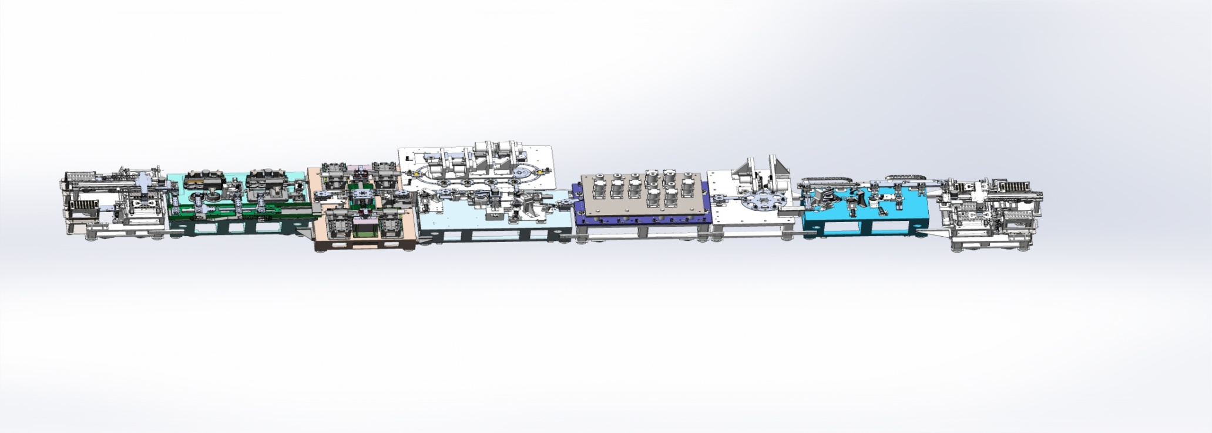
成果展示
Part 03 Services and Products
电机整流子精加工智能化高速产线研制(2)
生产节拍：3.5秒/件；
产线人员：现在6人➔产线1人；
产线适应能力：可覆盖零件类别≥90种型号；
质量检测：在线自动全检（精度指标和96种外观缺陷）；
工程能力：产线关键设备CMP≥1.67;
监测补偿：刀具磨损实时补偿、刀/模具失效实时监控；
数据采集存储：产线设备运行/工件质量/刀具模具；
数据分析：基于大数据产线性能劣化预测/加工工艺分析与优化。

Slide 13

成果展示
电机整流子精加工智能化高速产线研制(3)
Part 03 Services and Products
产线系统网络架构图

Slide 14
成果展示
电机整流子精加工智能化高速产线研制(4)
Part 03 Services and Products
产线软件结构图

Slide 15
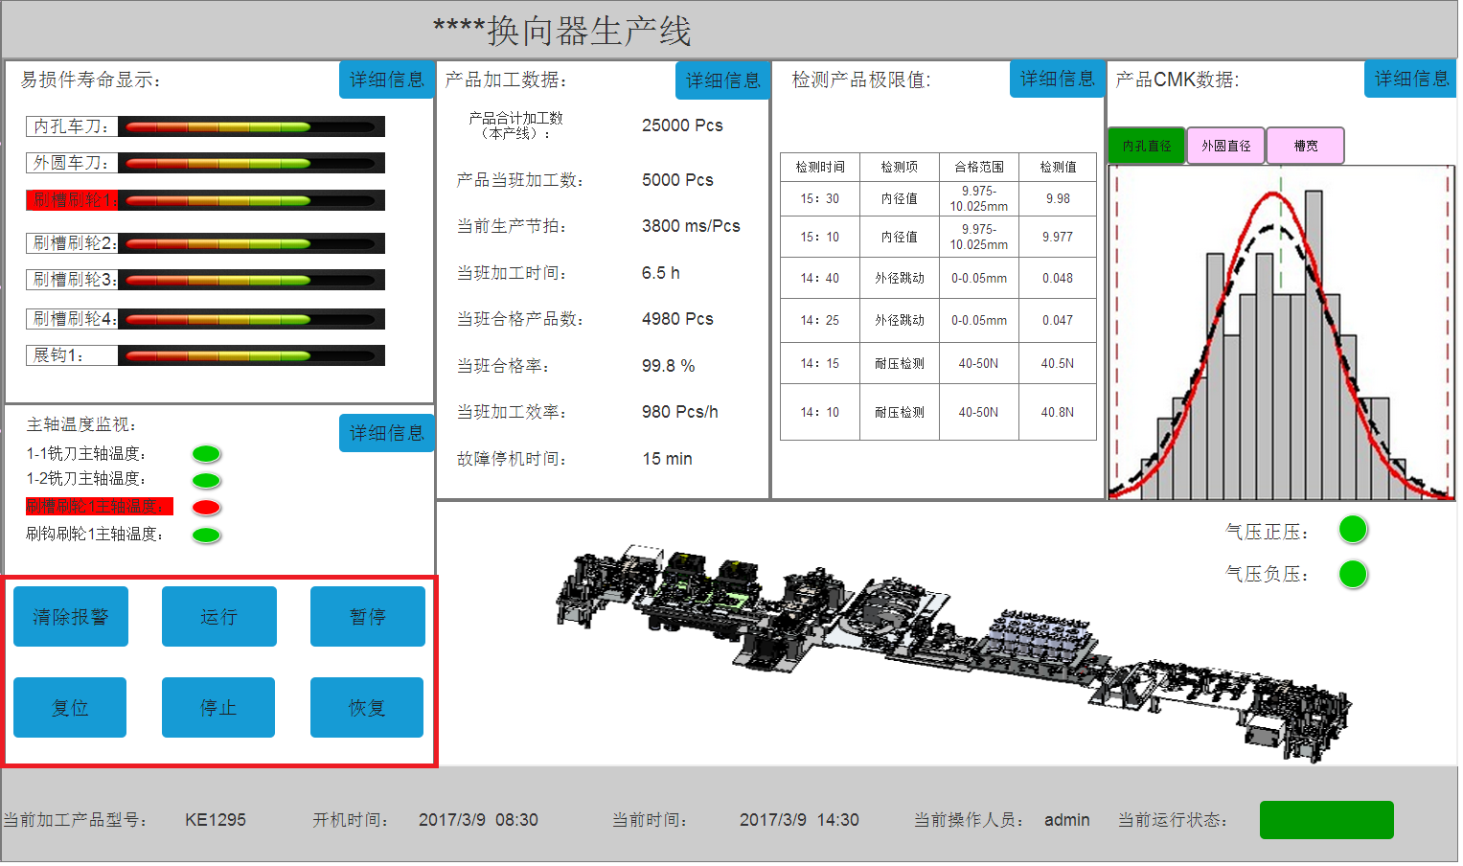
成果展示
Part 03 Services and Products
电机整流子精加工智能化高速产线研制(5)
产线自动生产界面图

Slide 16
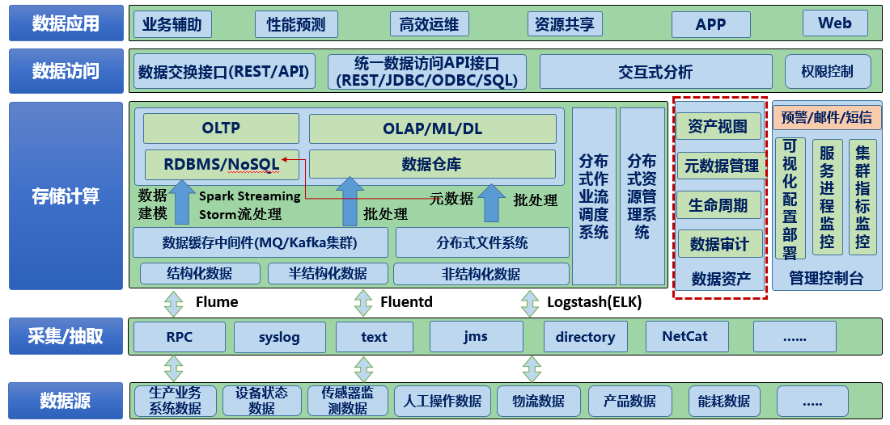
工业大数据平台
Part 03 Services and Products

Slide 17
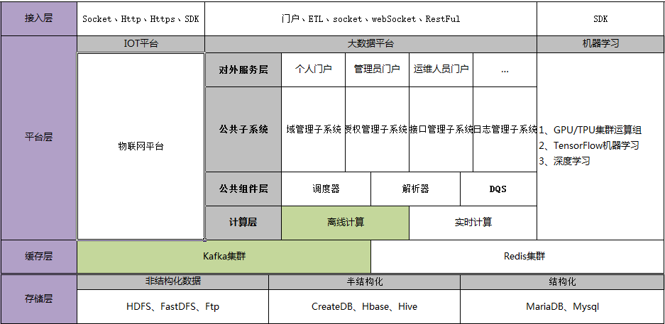
工业大数据平台
Part 03 Services and Products

Slide 18
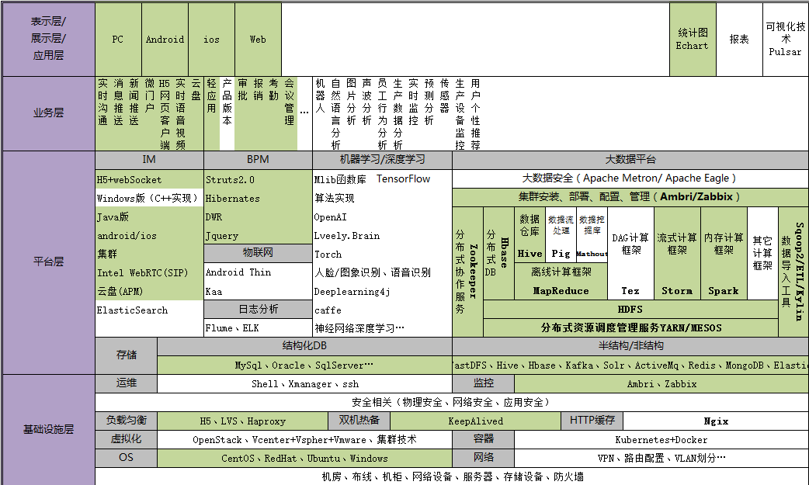
工业大数据平台
Part 03 Services and Products

Slide 19
业务服务流程
Part 03 Services and Products
初步方案设计及评审
技术协议及商务合同
现场调试及验收
STEP 01
STEP 02
STEP 03
STEP 04
STEP 05
STEP 06
客户需求分析
正式方案评审及确定
详细设计、功能及工艺验证、样机制造

Slide 20


Thanks
武汉华创动力智能科技有限公司
二零一七年八月

